Slide 1
Недооцененный статический анализ
Сергей Хренов
Менеджер проектов

Slide 2
Про что этот доклад

Slide 3

Проблематика
Объем кодовой базы растет
При этом плотность ошибок растет нелинейно
Требования к качеству и безопасности кода все выше
Старых методов контроля качества уже недостаточно

Slide 4

Объем кодовой базы
Ядро Linux 1.0.0 : 177 000 строк кода
Ядро Linux 5.1-rc2 в 118 раз больше : 20 896 000 строк кода

Slide 5
Число выявленных уязвимостей
Источник: https://www.cvedetails.com

Slide 6
Методы улучшения качества кода
Не допускать ошибок при написании кода (не работает)
Следование корпоративным правилам
Использование “лучших практик”
Парная разработка
Разработка через тестирование (TDD)
Гибкая разработка Agile
Совместные обзоры кода
Инструментальные средства

Slide 7
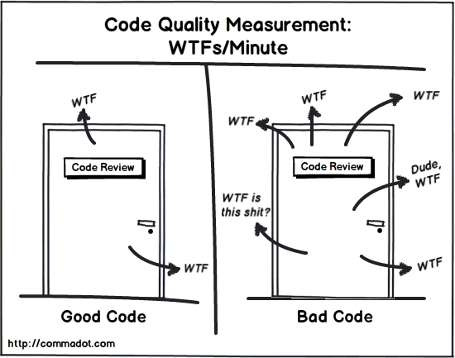
Один из классических методов контроля качества

Slide 8
Инструментальные средства
Нагрузочные тесты
Unit-тесты
Динамические анализаторы
Статические анализаторы
???
PROFIT!!!

Slide 9
Статический анализ кода

Slide 10

Что такое статический анализ
Суть: автоматический сode-review
Подозрительные места в коде ищет машина
Ответственность за правки остается на разработчике

Slide 11
Статический анализ
Преимущества:
Нет необходимости выполнения программы
Раннее обнаружение проблем
Покрытие всего кода
Вариативность используемых методик поиска дефектов в коде
Недостатки:
Ложные срабатывания
Неизвестна точная критичность ошибки

Slide 12
Ошибка из проекта Azure PowerShell
public virtual string OnPremisesEncryptString(....)
{
....
if ( linkedServiceType == LinkedServiceType.OnPremisesSqlLinkedService
&& linkedServiceType == LinkedServiceType.OnPremisesOracleLinkedService
&& linkedServiceType == LinkedServiceType.OnPremisesFileSystemLinkedService
&& (value == null || value.Length == 0) )
{
throw new ArgumentNullException("value");
}
....
}

Slide 13
Ошибка из проекта Azure PowerShell
public virtual string OnPremisesEncryptString(....)
{
....
if ( linkedServiceType == LinkedServiceType.OnPremisesSqlLinkedService
&& linkedServiceType == LinkedServiceType.OnPremisesOracleLinkedService
&& linkedServiceType == LinkedServiceType.OnPremisesFileSystemLinkedService
&& (value == null || value.Length == 0) )
{
throw new ArgumentNullException("value");
}
....
}
V3022 Expression is always false. DataFactoryClient.Encrypt.cs 37 (DataFactory)

Slide 14
Еще ошибка из проекта Azure PowerShell
public class HelpMessages
{
public const string SubscriptionId = "Subscription Id of the subscription
associated with the management";
public const string GroupId = "Management Group Id";
public const string Recurse = "Recursively list the children of the management
group";
public const string ParentId = "Parent Id of the management group";
public const string GroupName = "Management Group Id";
public const string DisplayName = "Display Name of the management group";
public const string Expand = "Expand the output to list the children of the
management group";
public const string Force = "Force the action and skip confirmations";
public const string InputObject = "Input Object from the Get call";
public const string ParentObject = "Parent Object";
}

Slide 15
Еще ошибка из проекта Azure PowerShell
public class HelpMessages
{
public const string SubscriptionId = "Subscription Id of the subscription
associated with the management";
public const string GroupId = "Management Group Id";
public const string Recurse = "Recursively list the children of the management
group";
public const string ParentId = "Parent Id of the management group";
public const string GroupName = "Management Group Id";
public const string DisplayName = "Display Name of the management group";
public const string Expand = "Expand the output to list the children of the
management group";
public const string Force = "Force the action and skip confirmations";
public const string InputObject = "Input Object from the Get call";
public const string ParentObject = "Parent Object";
}
V3091 Empirical analysis. It is possible that a typo is present inside the string literal: "Management Group Id". The 'Id' word is suspicious. Constants.cs 36 (Resources)

Slide 16
SAST

Slide 17
SAST (Static Application Security Testing)
Статический анализ, нацеленный на поиск и предотвращение уязвимостей
Уязвимости - те же самые обыкновенные ошибки
Инструменты SAST помогают предотвращать уязвимости и обеспечивают поддержку стандартов безопасной разработки: CWE, OWASP, MISRA и т.п.

Slide 18
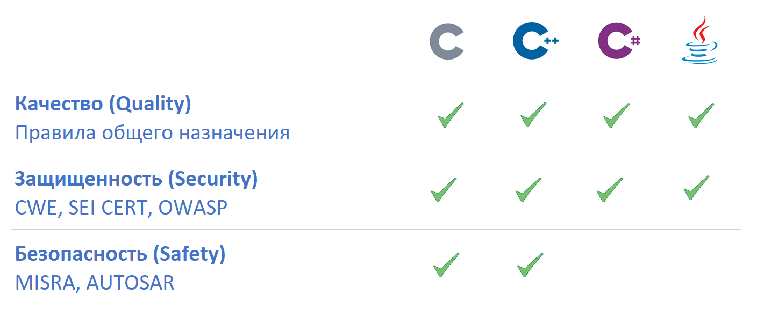
Качество, защищенность и безопасность кода

Slide 19
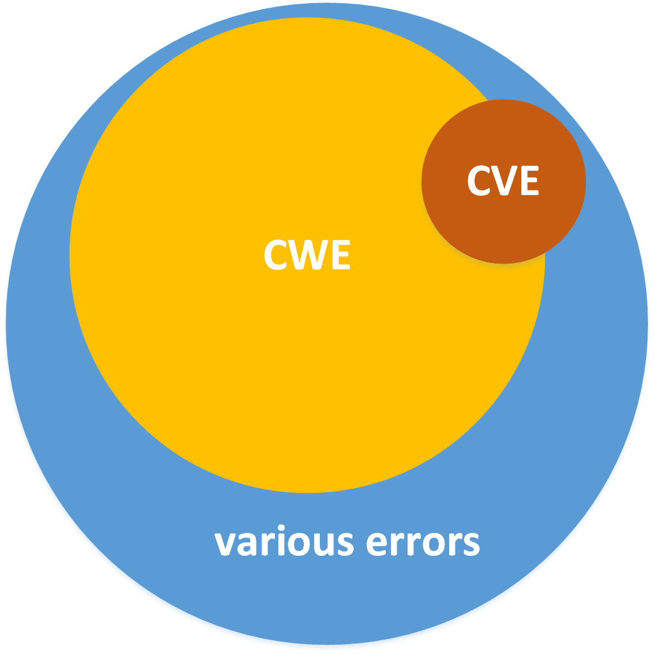
Защищенность: поиск потенциальных уязвимостей
CWE - Common Weakness Enumeration
CVE - Common Vulnerabilities and Exposures
Около 64% уязвимостей – программные ошибки (NIST)

Slide 20

CWE
CWE™ is a community-developed list of common software security weaknesses. CWE™ is a community-developed list of software and hardware weakness types. It serves as a common language, a measuring stick for security tools, and as a baseline for weakness identification, mitigation, and prevention efforts.
https://cwe.mitre.org
Cписок из более чем 800 потенциальных уязвимостей, которые могут стать реальными.

Slide 21

CWE-674: Uncontrolled Recursion
OnFailure? onFailure = null;
....
public OnFailure? OnFailure
{
get { return this.OnFailure; }
set { this.onFailure = value; }
}
V3110 [CWE-674] Possible infinite recursion inside 'OnFailure' property.

Slide 22

CVE
CVE® is a list of publicly known cybersecurity vulnerabilities
https://cve.mitre.org/
Список из более чем 114 000 реальных уязвимостей, найденных в приложениях

Slide 23

CVE-2014-1266
static OSStatus
SSLVerifySignedServerKeyExchange(....)
{
....
if ((err = SSLHashSHA1.update(&hashCtx, &signedParams)) != 0)
goto fail;
goto fail;
if ((err = SSLHashSHA1.final(&hashCtx, &hashOut)) != 0)
goto fail;
....
fail:
....
}
V640 [CWE-483] The code's operational logic does not correspond with its formatting.
V779 [CWE-561] Unreachable code detected. It is possible that an error is present.

Slide 24


Безопасность: стандарты безопасной разработки
SEI CERT:
Разрабатывается координационным центром CERT (CERT Coordination Center, CERT/CC)
Предназначен для языков C, C++, Java, Perl
MISRA C/C++:
Motor Industry Software Reliability Association
Уменьшает вероятность допущения ошибки для ответственных встраиваемых систем
MISRA C 2012 cодержит 143 правила
MISRA C++ 2008 cодержит 228 правил

Slide 25
Минимизация расходов

Slide 26
Стоимость исправления ошибки
NIST: National Institute of Standards and Technology

Slide 27
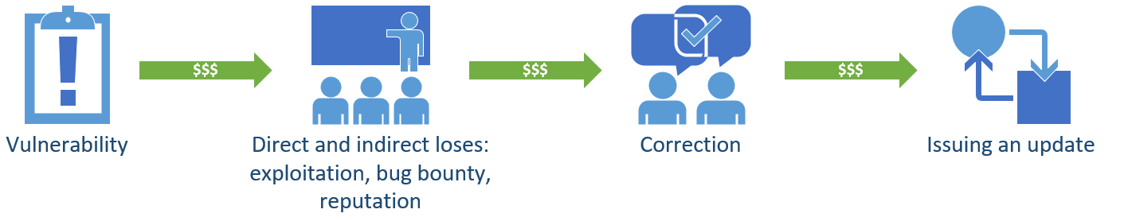
Расходы при обнаружении ошибки

Slide 28
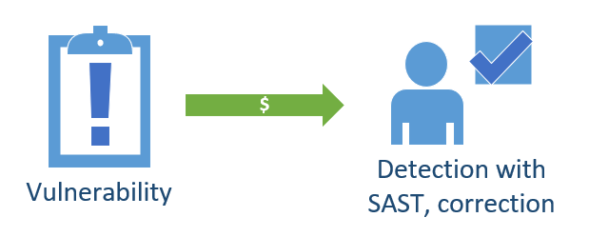
Расходы при обнаружении ошибки

Slide 29
Правильный выбор и использование

Slide 30
Заблуждения о статическом анализе
Дорого и сложно
Трудно внедрять на большом проекте
Решение всех проблем

Slide 31

Какой инструмент выбрать?
PVS-Studio
Coverity
ReSharper
SonarQube
Klocwork
Visual Studio
Clang
GCC
...

Slide 32
Первый запуск
100500 ошибок
Разметка имеющихся предупреждений как неактуальных для начала
Правка ошибок в новом или измененном коде
Планомерная работа по устранению технического долга

Slide 33







Ночные прогоны и рассылка уведомлений
При ночных сборках анализ лучше всего проводить в системах непрерывной интеграции (command-line утилиты, плагины для CI-систем, системы мониторинга)
33

Slide 34



Важно
Регулярные запуски анализатора на сборочном сервере во время ночных сборок
Использование инкрементального режима
Использование всех других доступных методик для улучшения качества кода

Slide 35
Польза для тестировщиков
Ручное тестирование: можно сосредоточиться на поиске высокоуровневых ошибок, а не заниматься отловом “мелких багов”
Автоматическое тестирование: выявление ошибок в тестах, оптимизация
Инструменты статического анализа, используемые разработчиками, позволяют сделать процесс тестирования более эффективным.

Slide 36
Выводы
Статический анализ не лучше и не хуже, чем другие методы поиска и устранения ошибок
Статический анализ – это ответ на вопрос: "Что ещё я могу сделать для улучшения качества моего кода?"
Технология применима на любом из этапов разработки или тестирования
Не следует экономить на разработке в ущерб надежности и безопасности

Slide 37
khrenov@viva64.com

